Slide 1



Slide 2
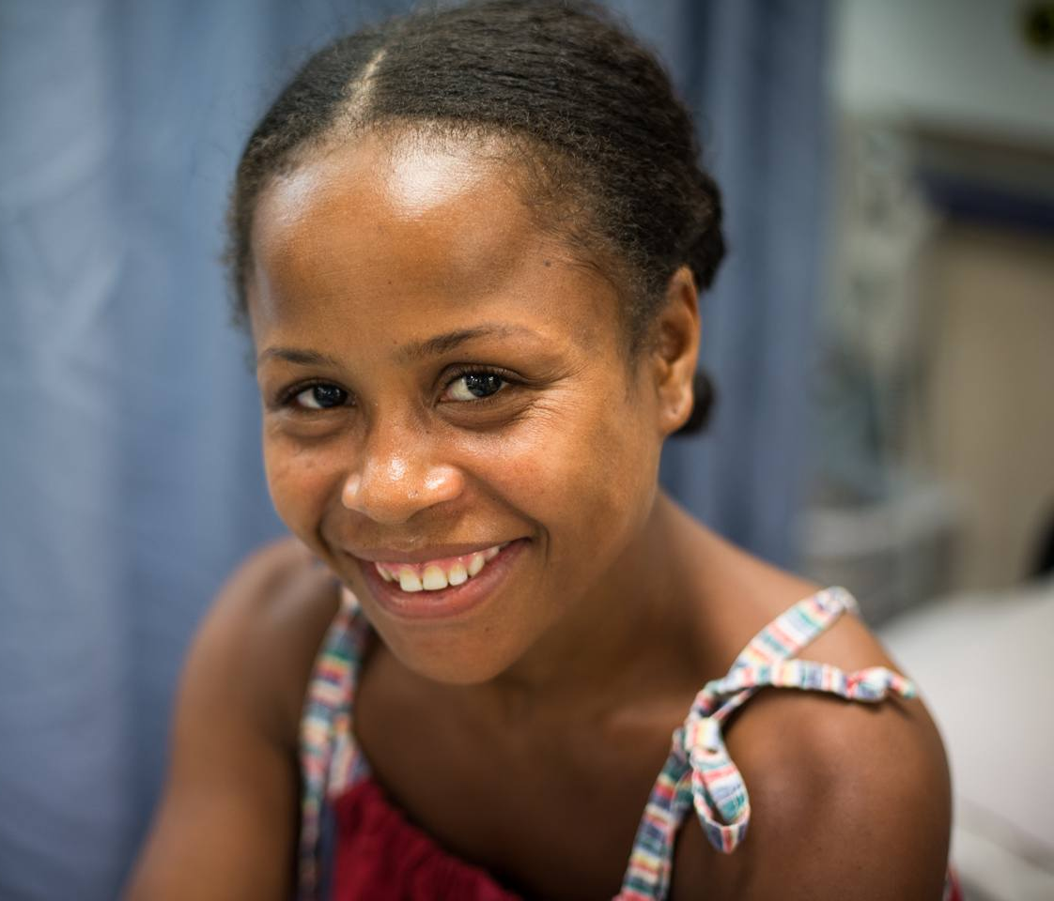
Deze prachtige jonge vrouw is Fanjakely uit Madagaskar.
Op 15 jarige leeftijd trouwde ze met de man van haar dromen.
Ze werd zwanger en verheugde zich op een toekomst met haar man en haar baby.

Slide 3
De bevalling verliep dramatisch.
Na drie dagen van marteling en pijn was de baby nog steeds niet geboren.
Er moest iets gebeuren!
Maar in het dorp waar Fanjakely en haar man wonen was niemand die haar kon helpen…

Slide 4
Geholpen door haar schoonmoeder klom ze met
haar man in een kano. Zo begon een 4 uur lange boot- tocht gevolgd door een vreselijke busrit, om uiteindelijk in een ziekenhuis aan te komen.
Na een lange lijdensweg werd de baby gezond geboren en het jonge echtpaar was blij en dankbaar voor hun gezonde zoon.
Dat haar lijdensweg nog maar net was begonnen,
daar had Fanjakely geen idee van…

Slide 5
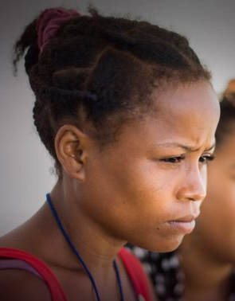
Fanjakely ontdekte dat urine uit haar blaas vrij naar buiten stroomde.
De langdurige bevalling had ervoor gezorgd dat het weefsel tussen de blaas en het geboortekanaal afgestorven was, er was een gat ontstaan.
Ze was voortdurend nat van urine en de geur zorgde ervoor dat mensen haar gingen mijden.

Slide 6
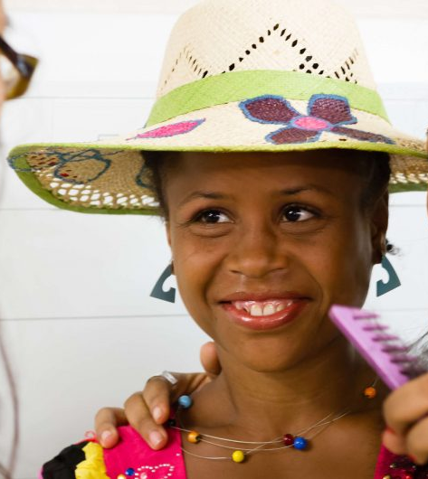
Drie lange jaren gingen voorbij…
Toen hoorde Fanjakely op de radio dat er een groot schip was gekomen dat haar kon helpen. Ze namen het beetje geld dat ze hadden en gingen op reis.
Haar geluk kon niet op toen ze na een gratis
operatie weer “droog’’ was.
Ze had haar leven weer terug!

Slide 7
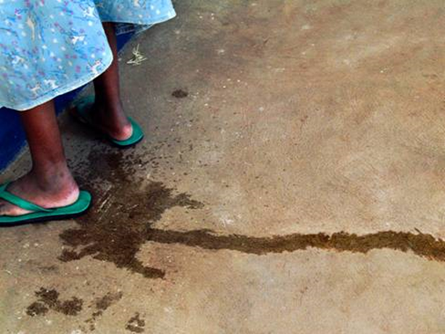
2 miljoen Afrikaanse vrouwen lijden
nog dagelijks onder de gevolgen van
een traumatische bevalling.
Ze worden gemeden en verstoten en leiden een eenzaam bestaan.
Newbornlife zamelt geld in om deze vrouwen te helpen.
Een gratis hersteloperatie biedt uitkomst en geeft deze vrouwen een nieuwe toekomst.
Zij horen er weer bij…

Slide 8

Helpt u mee?
Met een gift in de moederdagcollecte
geeft u een moeder in Afrika een toekomst.
Uw gift is welkom op
NL85 INGB 0003 1092 80
www.newbornlife.nl
Bedankt voor uw steun!

